Slide 1
Република
хрватска
Површина: 56 542 км²
Број становника: 4 453 500 ст.
Густина насељености: 79 ст/км²
Главни град: Загреб

Slide 2
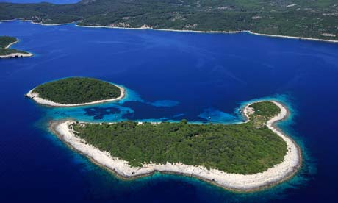
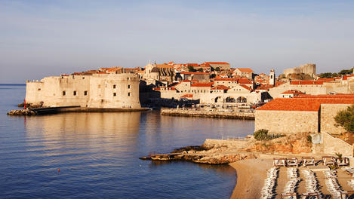
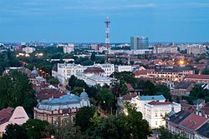
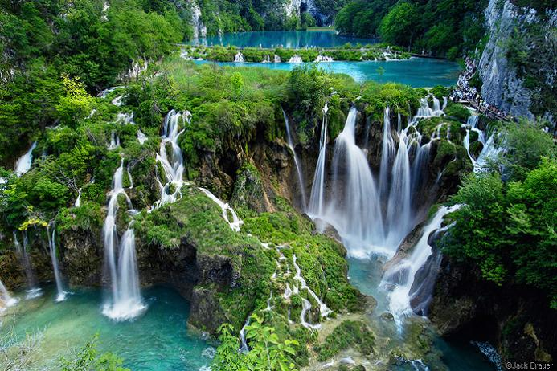
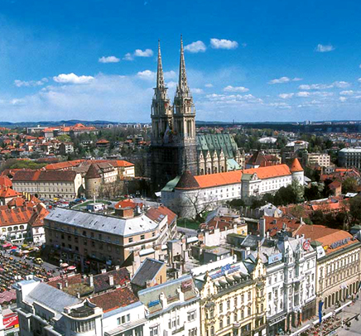
Корнати
Осијек
Дубровник
Загреб
Плитвичка језера

Slide 3
I ПОЛОЖАЈ
- Балканско полуострво;
- излази на Јадранско море;
II ПРИРОДА
Рељеф
а) Панонска низија – житница Хрватске;
б) Планинска област (Динариди) – Лика и Горски Котар;
в) Приморје (Далмација)
Клима -континентална, умереноконтинентална, планинска, средоземна;
Воде - веће реке Сава, Драва, Купа...
Вегетација - у Панонској низији су оранице, у планинама мешовите шуме, у Приморју макија и средоземне културе;
III ДРУШТВО
Становништво: Хрвати (католици), Срби...
Насеља: Загреб, Осијек, Дубровник, Сплит, Ријека
Богатство: плодна земља, шуме, реке, нафта, гас, угаљ, руде гвожђа, бакра, боксита, олова, цинка, мермер..
Привреда: металургија, прехрамбена, машинска, бродоградња, ТУРИЗАМ

Slide 4
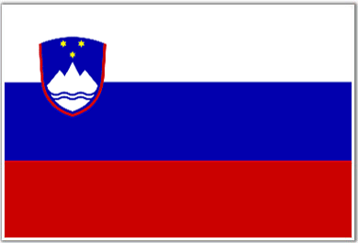
Република
словенија
Површина: 20 273 км²
Број становника: 2 023 358 ст.
Густина насељености: 100 ст/км²
Главни град: Љубљана

Slide 5
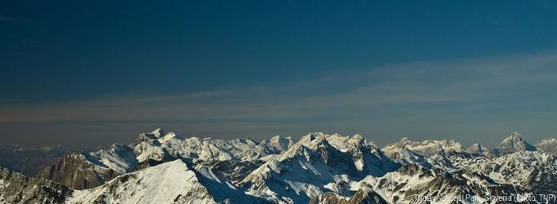
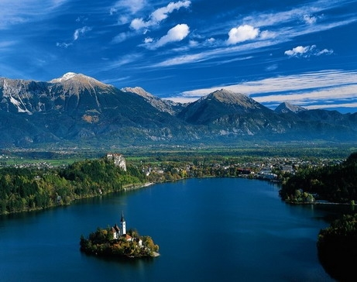
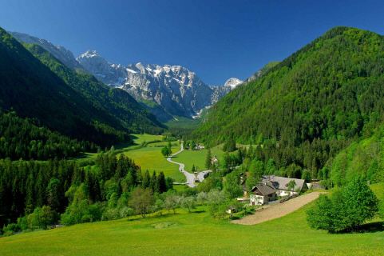
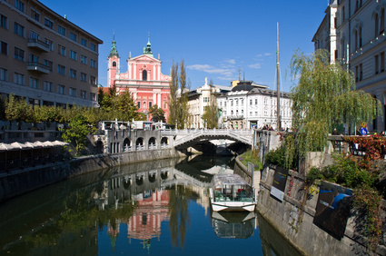
Словеначки Алпи са Триглавом
Бледско језеро
Љубљана

Slide 6
I ПОЛОЖАЈ
-крајњи северозапад Балканског полуострва
-излази на Јадранско море.
II ПРИРОДА
Рељеф:
-изразито планинска земља (Алпи) - највиши врх Триглав;
-на истоку су равнице Панонске низије ;
-на југу Словеначко приморје;
Клима - планинска и умереноконтинентална.
Воде - реке су Сава, Мура, Драва, а бројна су и ледничка језера.
Вегетација: густе четинарске шуме и планински пашњаци.
III ДРУШТВО
Становништво: Словенци (католици);
Насеља:Љубљана, Марибор, Крањ.
Богатство: шуме, пашњаци, реке, налазишта живе.
Привреда: хемијска, дрвна, прехрамбена (млечна), електроиндустија.
У Словенији су развијени и зимски (планински) и летњи (приморски) туризам.

Slide 7
К Р А Ј
Гордана Васић

